Slide 1

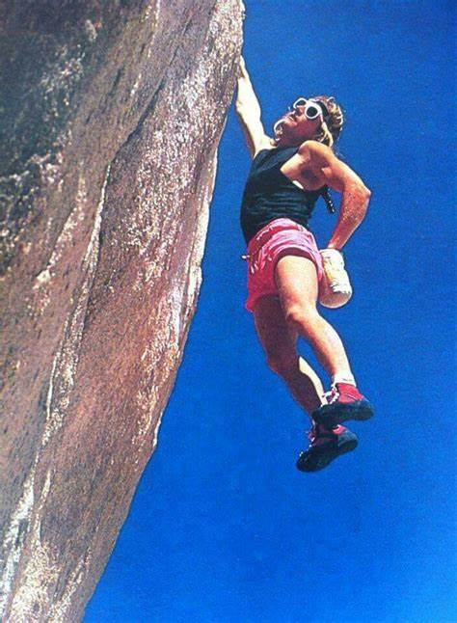

Sorties Ecole Ouverte
Mercredi 25/09/2024
Mercredi 02/10/2024
Mercredi 09/10/2024
KARTING
ESCALADE
SPELEO
Aigues-vives
Ornolac

